Slide 1
Обучение нейронных сетей

Slide 2
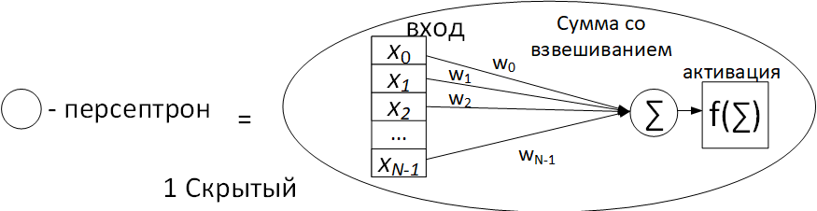
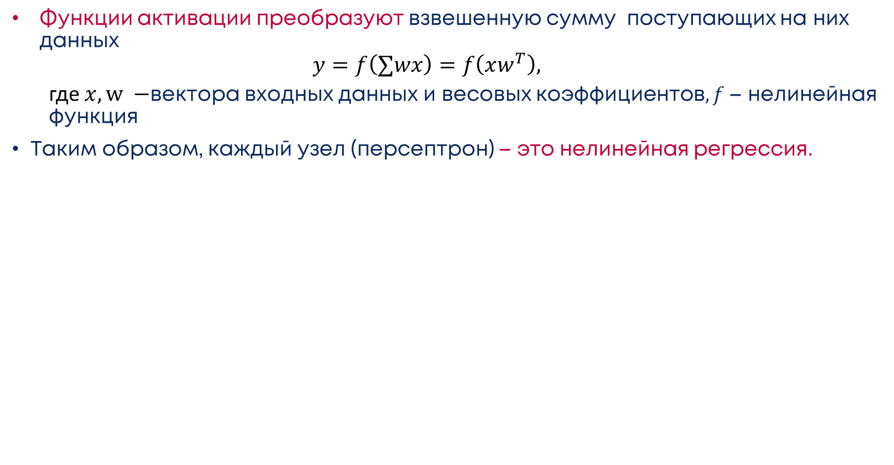
Принцип работы нейронных сетей
Функции активации преобразуют взвешенную сумму поступающих на них данных
$$y=f\left(∑wx\right)=f\left(xw^{T}\right),$$
где $x,w −$вектора входных данных и весовых коэффициентов$, f$ – нелинейная функция
Таким образом, каждый узел (персептрон) – это нелинейная регрессия.

Slide 3
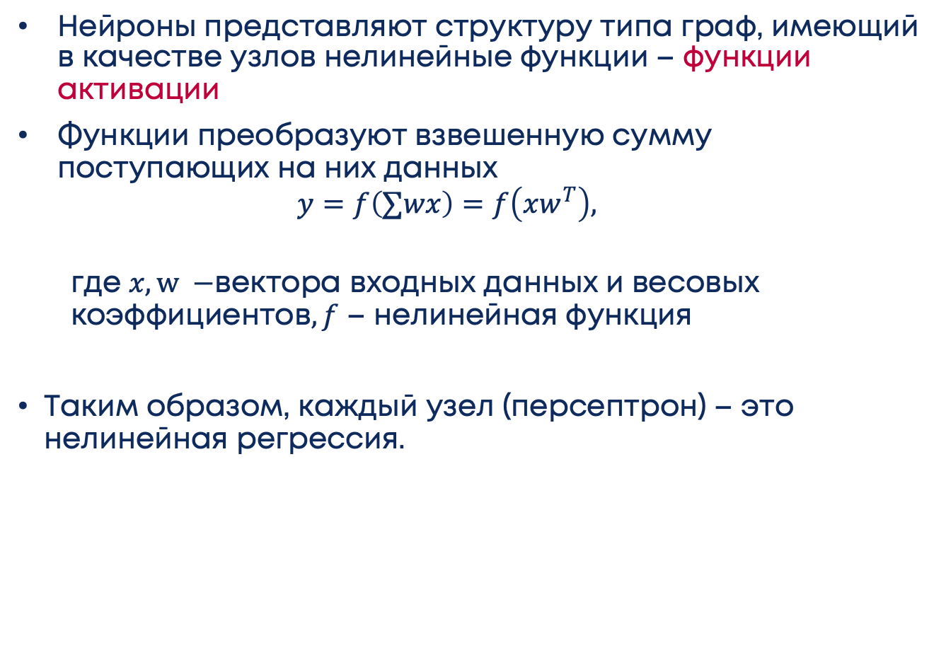
Принцип работы нейронных сетей
Нейроны представляют структуру типа граф, имеющий в качестве узлов нелинейные функции – функции активации
Функции преобразуют взвешенную сумму поступающих на них данных
$$y=f\left(∑wx\right)=f\left(xw^{T}\right),$$
где $x,w −$вектора входных данных и весовых коэффициентов$, f$ – нелинейная функция
Таким образом, каждый узел (персептрон) – это нелинейная регрессия.
Hidden layers
Input layer
Output layer

Slide 4
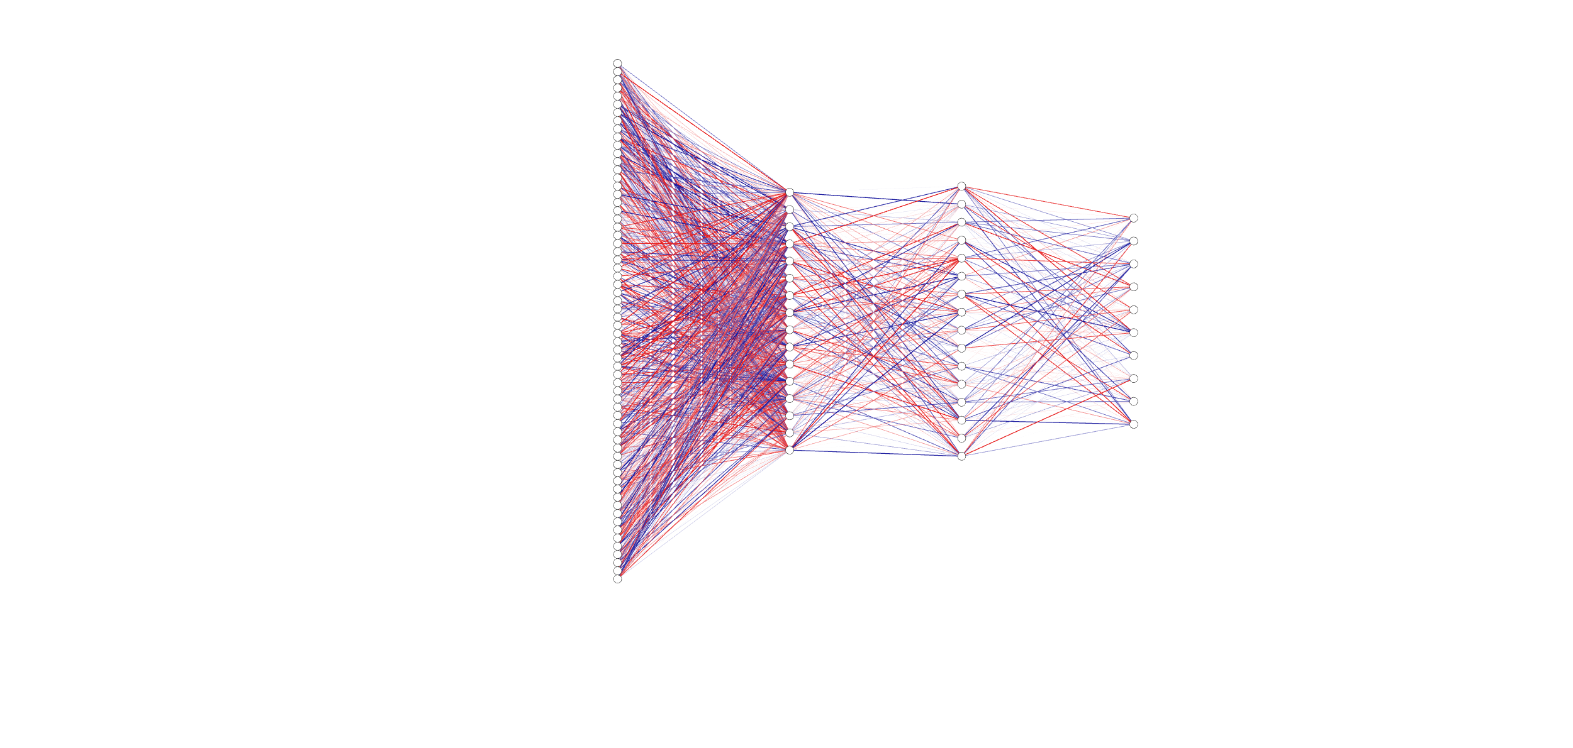
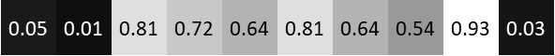
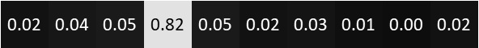
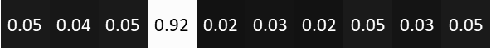
Структура Нейронной Сети
28
16
16
10
0.01 | 0.00 | 0.05 | 0.05 | 0.04 | 0.00 | 0.04 | 0.00 | 0.01 | 0.04
0.05 | 0.01 | 0.81 | 0.72 | 0.64 | 0.81 | 0.64 | 0.54 | 0.93 | 0.03
0.01 | 0.05 | 0.02 | 0.03 | 0.01 | 0.00 | 0.04 | 0.05 | 0.92 | 0.01
0.05 | 0.04 | 0.05 | 0.05 | 0.04 | 0.05 | 0.03 | 0.04 | 0.84 | 0.03
0.04 | 0.04 | 0.03 | 0.01 | 0.02 | 0.01 | 0.05 | 0.52 | 0.03 | 0.05
0.03 | 0.00 | 0.05 | 0.02 | 0.04 | 0.04 | 0.73 | 0.03 | 0.00 | 0.01
0.05 | 0.03 | 0.02 | 0.00 | 0.05 | 0.85 | 0.03 | 0.01 | 0.00 | 0.03
0.03 | 0.05 | 0.05 | 0.03 | 0.90 | 0.02 | 0.00 | 0.01 | 0.04 | 0.01
0.02 | 0.04 | 0.05 | 0.82 | 0.05 | 0.02 | 0.03 | 0.01 | 0.00 | 0.02
0.05 | 0.04 | 0.05 | 0.92 | 0.02 | 0.03 | 0.02 | 0.05 | 0.03 | 0.05
0
1
2
3
4
5
6
7
8
9
…
784
28
Выходной Слой
Скрытый Слой(-и)
Входной Слой

Slide 5
Почему это может сработать?
0
1
2
3
4
5
6
7
8
9
8
Признаки, они повсюду
9
7

Slide 6
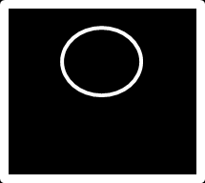
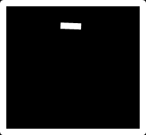
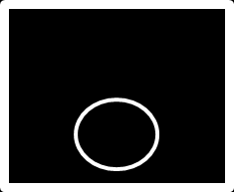
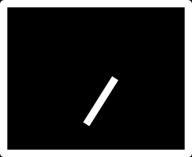
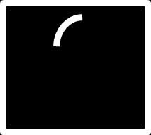
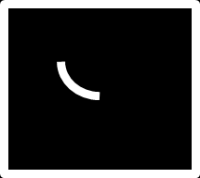
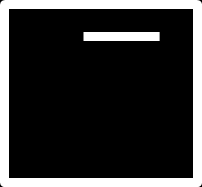
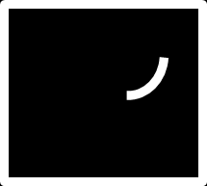
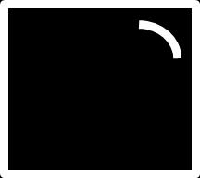
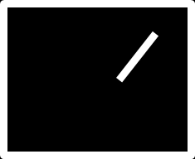
Что должен делать каждый слой?
0
1
2
3
4
5
6
7
8
9
…
8
…
…

Slide 7
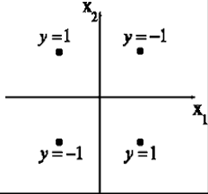
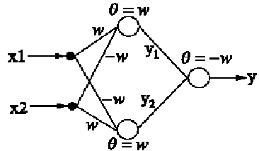
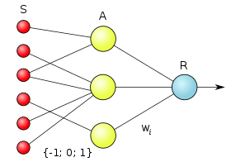
Перцептрон Розенблата
Перцептроны или персептроны (от perceptio – восприятие) были первыми искусственными нейронными сетями, появившимися в результате многолетних исследований мозга животных и человека.
Проблема одиночного перцептрона – невозможность решения проблемы исключающего лили (проблемы XOR)
Использование перцептрона МакКаллока-Питтса ограничено.
Решение – использование многослойного перцептрона – перцептрона Розенблата

Slide 8
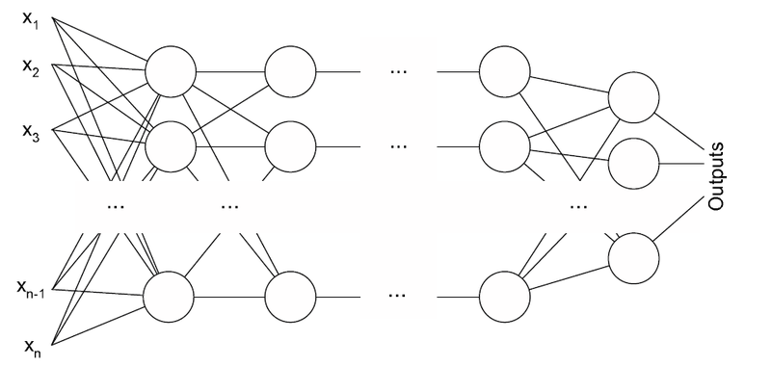
Многослойным перцептрон
Перцептрон Румельхарта
Все веса обучаются алгоритмом обратного распространения ошибки,
увеличение слоев (больше трех) – для уменьшения числа параметров в каждом слое.
Использование нелинейной функции активации.
произвольная архитектура связей (в т.ч., и полносвязные сети).

Slide 9
Многослойным перцептрон по Румельхарту (MLP)
Перцептрон Румельхарта
Функция ошибки - некоторая статистическая мера невязки между нужным и получаемым значением.
Обучение до стабилизации весовых коэффициентов при обучении или прерывается ранее, чтобы избежать переобучения.
преимущество улучшится способность к обобщению, то есть к правильным реакциям на стимулы которым перцептрон не обучался.

Slide 10
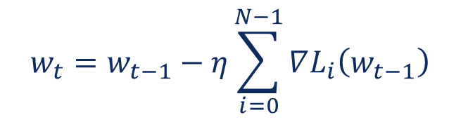
Метод обратного распространения ошибки
Практически все алгоритмы обучения современных нейронных сетей – модификации градиентного спуска.
Метод обратного распространения ошибки – это многоступенчатая (послойная) реализация метода градиентного спуска.
Правило обновления весов в нейронных сетях
err
Направление роста скорости (градиент)
err(w)
Большая скорость
$$w_{t}=w_{t−1}−η\sum_{i=0}^{N−1}{∇L_{i}\left(w_{t−1}\right)}$$
Средняя
скорость
Направление спуска (антиградиент)
Низкая
скорость
w
W*

Slide 11
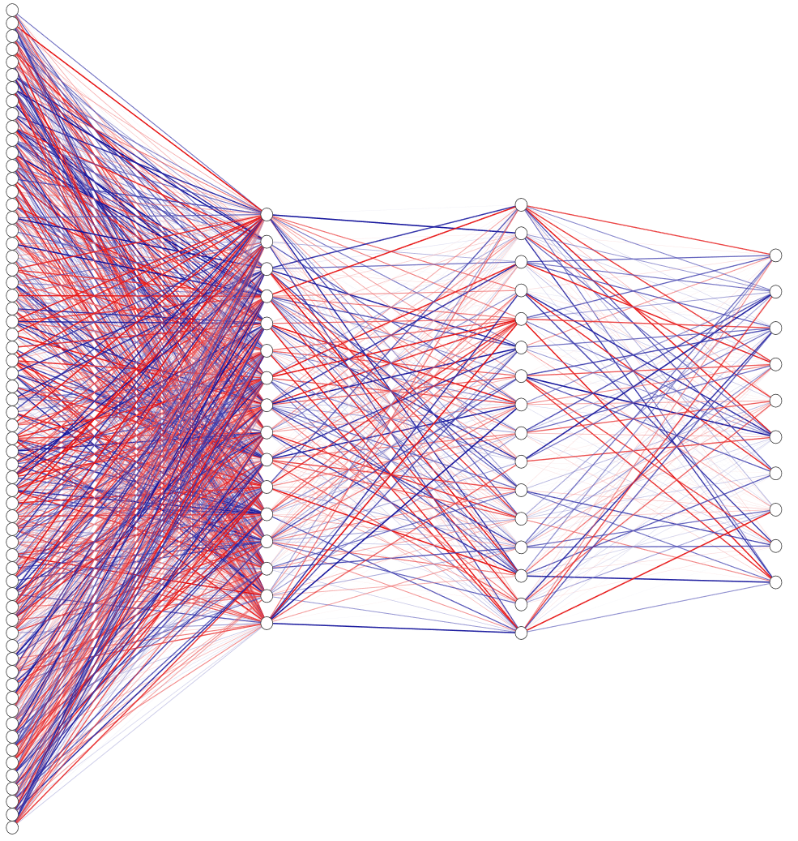
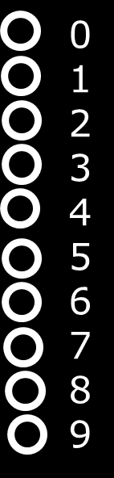
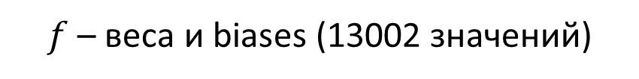
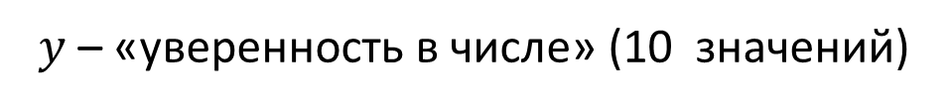
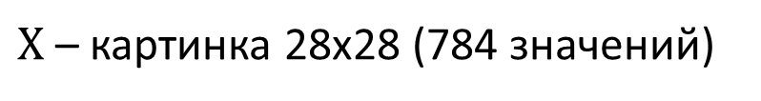
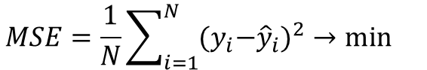
Обучение нейронной сети
Обучить нейронную сеть – значит минимизировать ошибку ее обучения на тестах
Ожидание
Реальность
8
(Ожидание-Реальность)²
$$MSE=\frac{1}{N}\sum_{i=1}^{N}{{{(y}_{i}−{\hat{y}}_{i})}^{2}}→\min{}$$
Нейронная сеть
Функция Потерь
y=f(Х)
$Х$ – картинка 28х28 (784 значений)
Ошибка – это Функция потерь
$y$ – «уверенность в числе» (10 значений)
$f$ – веса и biases (13002 значений)

Slide 12
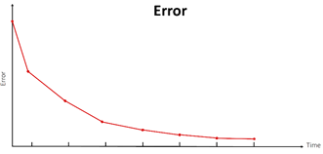
Схема обучения многослойного перцептрона
1. Инициализировать веса и параметры функции активации в малые ненулевые значения;
2. Подать на вход один образ и рассчитать выход;
3. Посчитать ошибку (функцию потерь).
4. Изменить веса и параметры функции активации так, чтобы ошибка уменьшилась.
5. Повторить шаги 2-4 до тех пор, пока ошибка не перестанет убывать или не станет достаточно малой.
Hidden layers
Input layer
Output layer

Slide 13
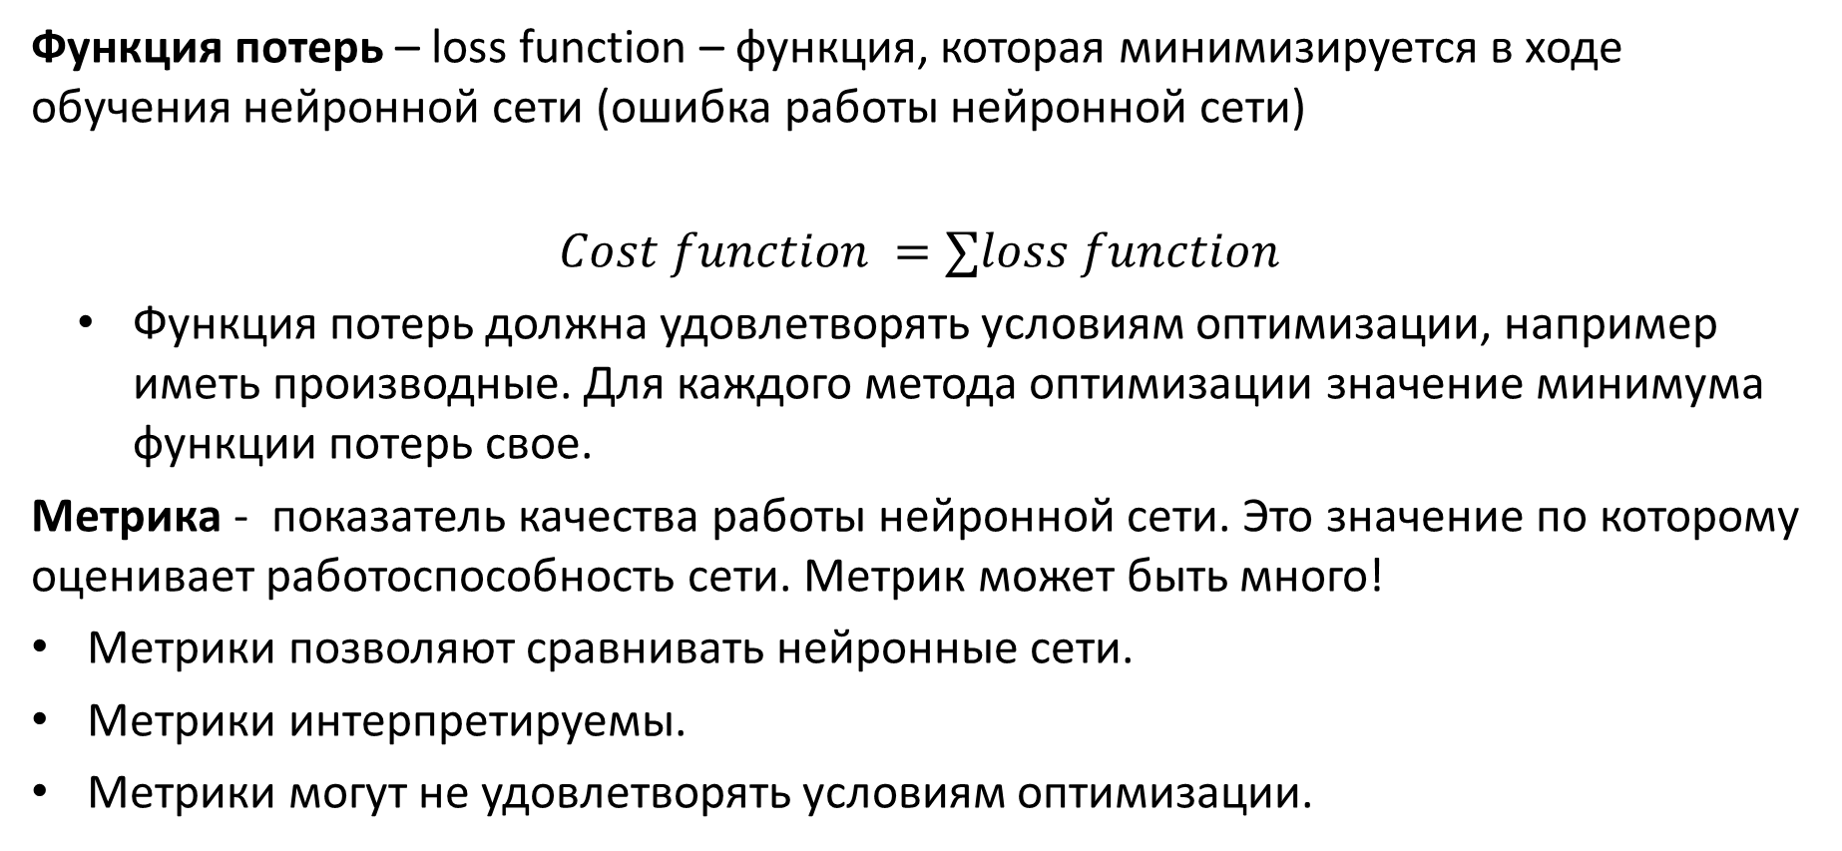
Основные понятия обучения нейронной сети
Функция потерь – loss function – функция, которая минимизируется в ходе обучения нейронной сети (ошибка работы нейронной сети)
$$Cost function =∑loss function$$
Функция потерь должна удовлетворять условиям оптимизации, например иметь производные. Для каждого метода оптимизации значение минимума функции потерь свое.
Метрика - показатель качества работы нейронной сети. Это значение по которому оценивает работоспособность сети. Метрик может быть много!
Метрики позволяют сравнивать нейронные сети.
Метрики интерпретируемы.
Метрики могут не удовлетворять условиям оптимизации.
Например, функция потерь Энтропия (по сути логарифм вероятности правильного ответа),
а метрика точность (число правильных ответов).

Slide 14
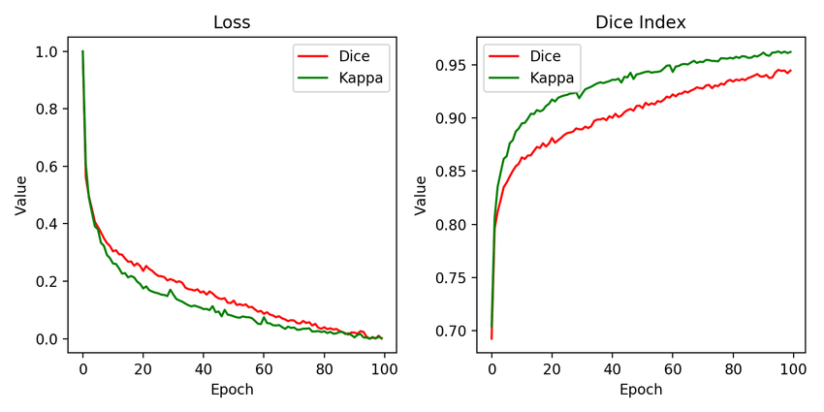
Основные понятия обучения нейронной сети
Функция потерь – loss function – функция, которая минимизируется в ходе обучения нейронной сети (ошибка работы нейронной сети)
Функции потерь как правило снижают.
Метрика - показатель качества работы нейронной сети. Это значение по которому оценивает работоспособность сети. Метрик может быть много!
Метрики как правило растут
Например, функция потерь Энтропия (по сути логарифм вероятности правильного ответа),
а метрика точность (число правильных ответов).

Slide 15
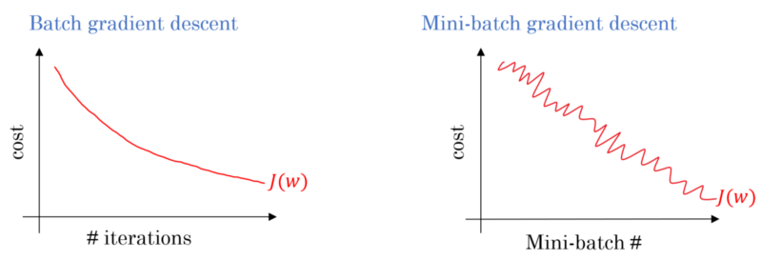
Основные понятия обучения нейронной сети
Итерация, эпоха - Это счетчик, который увеличивается, когда нейронная сеть проходит один тренировочный наборво. Т.е. общее количество тренировочных сетов пройденных нейронной сетью.

Slide 16
Основные понятия обучения нейронной сети
Батч обучения (пакет, минибатч) – часто все данные наедается положить один шаг оптимизатора в силу ограниченности вычислительных мощностей. Поэтому каждую эпоху набор данных делят на подвыборки. Каждую подвыборку называют батч.
Часто подвыборки выбираются случайным образом – тогда оптимизация называется стохастической.
Эпоха - увеличивается каждый раз, когда проходится весь набор тренировочных данных (или его заданная часть).

Slide 17
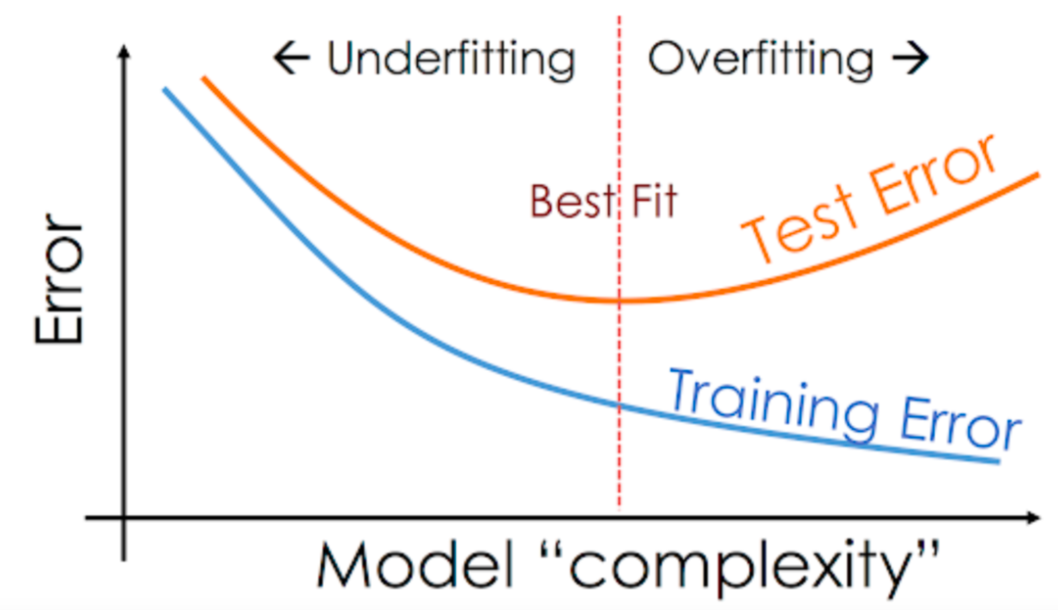
Основные понятия обучения нейронной сети
Переобучение – явление, когда построенная модель хорошо объясняет примеры из обучающей выборки, но относительно плохо работает на примерах, не участвовавших в обучении (на примерах из тестовой выборки).
Это связно с тем, что модель запоминает огромное количество всех возможных примеров вместо того, чтобы научиться подмечать особенности.
Методы борьбы с переобучением:
перекрёстная проверка (проверка на валидационной выборке)
Регуляризация сети,
ранняя остановка (проверка на валидационной выборке)

Slide 18
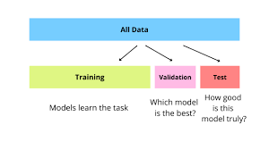
Основные понятия обучения нейронной сети
Тренировочный набор данных — это последовательность данных, которыми оперирует нейронная сеть для обучения.
Валидационный набор данных — это последовательность данных, которыми оперирует нейронная сеть в ходе обучения для оценки точности.
Тестовый набор данных – независимый набор данных на которых сеть проверяется.
На каждой эпохе обучения как бы новая модель.
Модель с измененным оптимизатором или параметрами – новая модель

Slide 19
Основные понятия обучения нейронной сети
Переобучение выражается в пониженной точности на выборке, отличающейся от тренировочной.
Также иногда имеет место эффект недообучения – высокой ошибке на любой выборке.
Error | Overfitting | Right Fit | Underfitting
Training | Low | Low | High
Test | High | Low | High

Slide 20
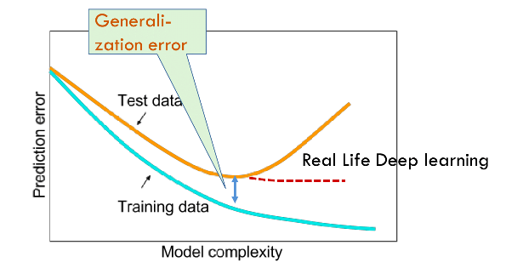
Основные понятия обучения нейронной сети
Обобщающая способность - это точность на тестовой выборке. Точнее это разность точности на тестовой и тренировочной выборках.
Поэтому в ходе обучения важна не сама точность на тренировочной выборке, а разность ее с точностью на тестовой выборке.
Поэтому тестовые данные должны быть максимально независимы от тренировочных.
Другой подход – это использование нескольких валидационных наборов (k-folds, loo).

Slide 21
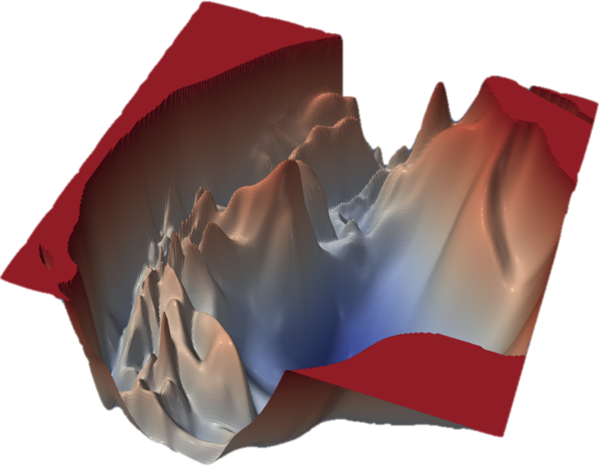
Метод обратного распространения ошибки
На практике проблема обучения заключается в том, что оптимизация проводится по большему числу параметров, ошибка ведет себя не линейно
Реальность
Ожидание
err
Направление роста скорости (градиент)
err(w)
Большая скорость
Средняя
скорость
Направление спуска (антиградиент)
Низкая
скорость
w
W*
https://www.cs.umd.edu/~tomg/projects/landscapes/

Slide 22
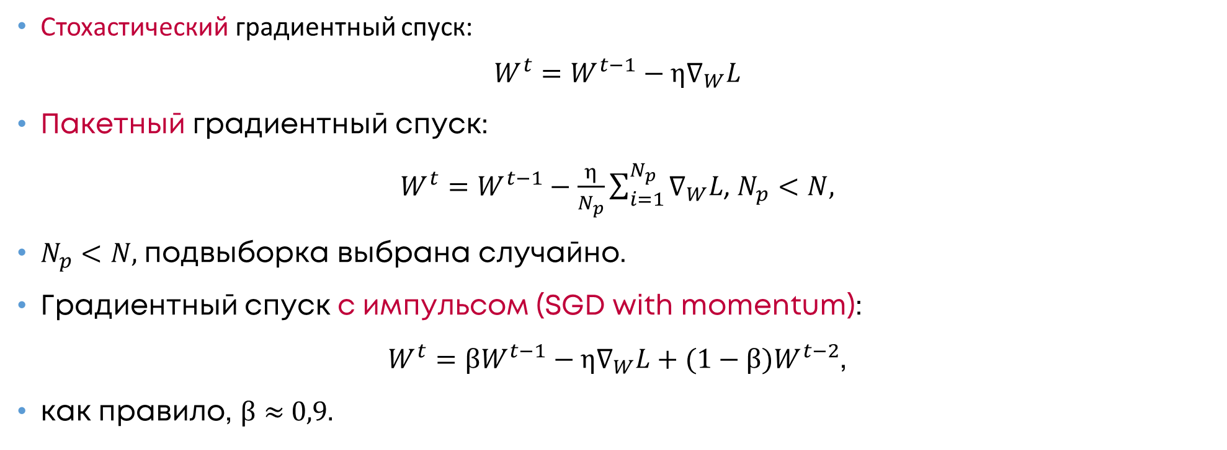
Методы градиентного спуска
Стохастический градиентный спуск:
$$W^{t}=W^{t−1}−η∇_{W}L$$
Пакетный градиентный спуск:
$W^{t}=W^{t−1}−\frac{η}{N_{p}}\sum_{i=1}^{N_{p}}{∇_{W}L}$, $N_{p}<N,$
$N_{p}<N,$подвыборка выбрана случайно.
Градиентный спуск с импульсом (SGD with momentum):
$W^{t}=βW^{t−1}−η∇_{W}L+(1−β)W^{t−2}$,
как правило, $β≈$ 0,9.
https://artemoppermann.com/optimization-in-deep-learning-adagrad-rmsprop-adam/

Slide 23
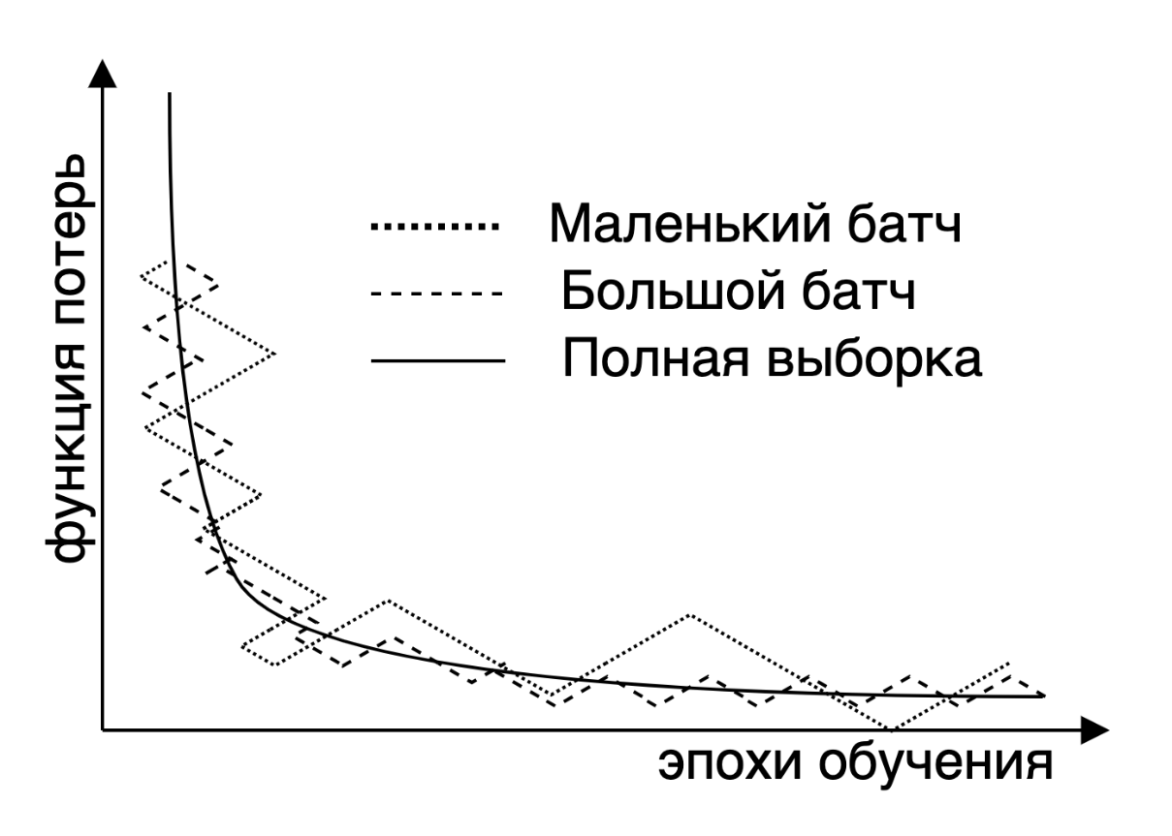
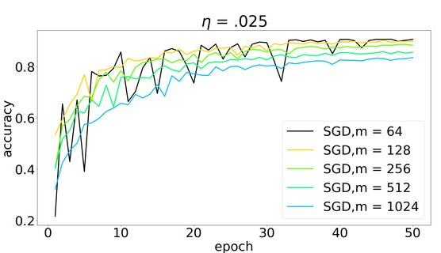
Методы градиентного спуска
Почему мини-пакеты?

Slide 24
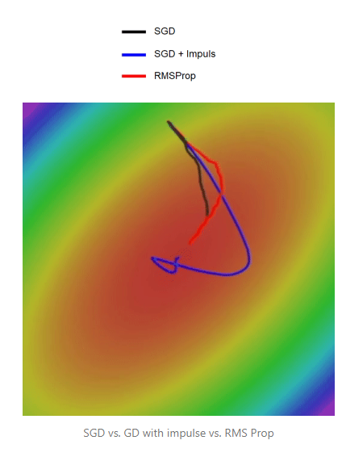
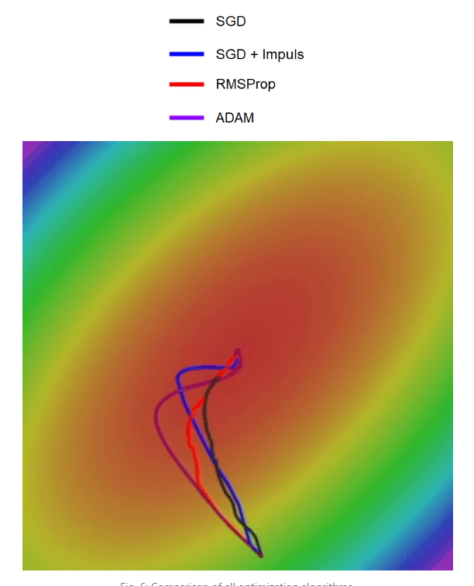
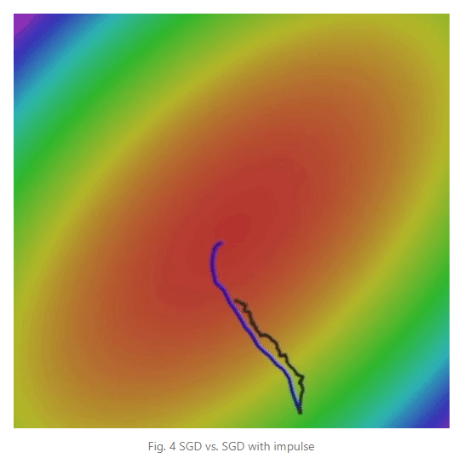
Методы градиентного спуска
Почему надо адаптировать обновления параметров

Slide 25
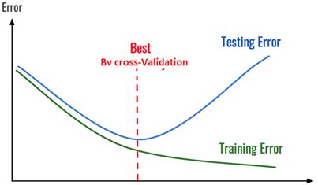
Особенности валидации
В зависимости от валидационных данных мы можем получить разную точность, остановиться на разной эпохе обучения.
Метод Holdout Cross Validation
Случайное разбиение данных на тренировочные и валидационные.
Как правило 30% для валидации.
Для небольших наборов данных можно делить 50%/50%.
Самый популярный метод валидации.
Основное достоинство:
простота, отсутствие дополнительных требований.
Недостатки:
хорошо подходит только для больших наборов данных;
Плохо подходит для несбалансированных данных;
Плохо подходит для обоснования выбора модели;
Результаты могут быть смещенными,
результаты зависят от разбиения.
Процедура ранней остановки

Slide 26
Особенности валидации K-fold
Данные разбиваются на k равных частей (fold).
Тренировочная часть выбирается как k-1 групп, и оставшаяся одну часть как валидация.
Обучение проводится для каждой из k частей (обучение k раз).
Средняя ошибка показатель качества работы модели.
Чем выше число частей, тем менее смещенные результаты оценки.
Как правило k=10 (10% на валидацию за раз).
Основные достоинства
Хорошо работает для небольших наборов данных.
Все данные участвуют как в тренировке, как и в тесте.
Более точная оценка качества работы модели, чем для HoldOut.
Метод может быть использован для обоснованного выбора моделей или гиперпараметров модели.
Основной недостаток
большое время работы
и плохо подходит для несбалансированных данных.

Slide 27
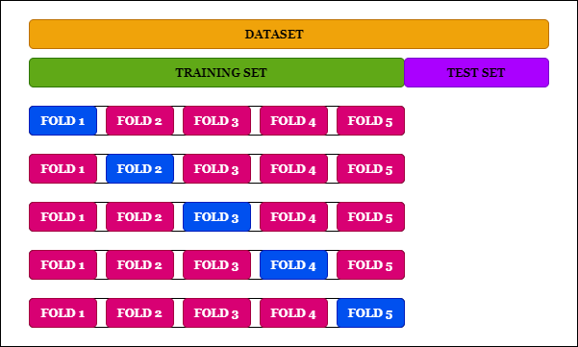
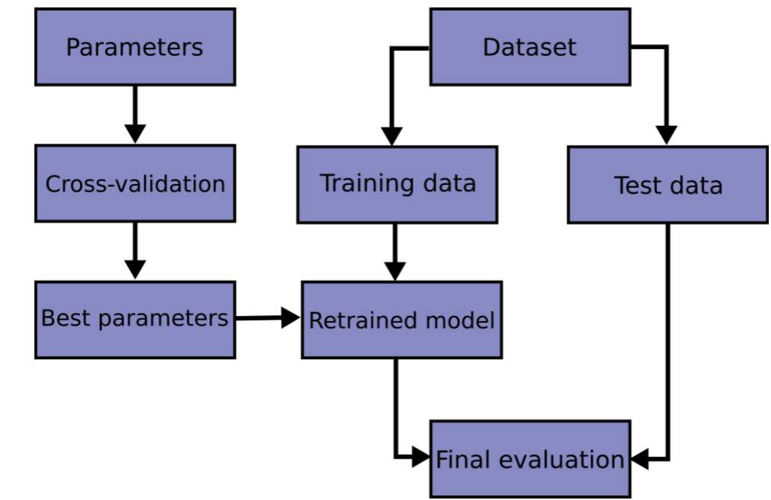
Особенности валидации

Slide 28
Особенности валидации модификаций K-fold
Случайный K-fold (повторяющаяся случайная выборка)
В отличии от традиционного K-fold данные в выборках формируются случайно K- раз.
Достоинство – можно выбрать размер тренировки и валидации произвольно, при том, что число попыток не ограничено.
Подходит для очень маленьких наборов данных (если выбирать с возвратом значений).
Сбалансированный K-fold (стратифицированный k-fold)
В каждую из к групп данные выбираются независимо по каждому классу.
Таким образом, можно создать сбалансированные выборки.
Leave-p-out cross validation, (LpOCV) (Leave-one-out, LOO)
Обучение происходит на всей – p выборке, и p экземпляров для теста.
В пределе p = 1;
Достоинство: наименьшее смещение оценки результатов производительности модели.
Подходит для выбора и строгого обоснования моделей.
Подходит для очень маленьких выборок.
Недостаток – требует много машин-часов на обучение.

Slide 29
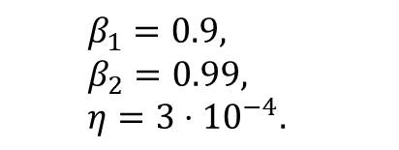
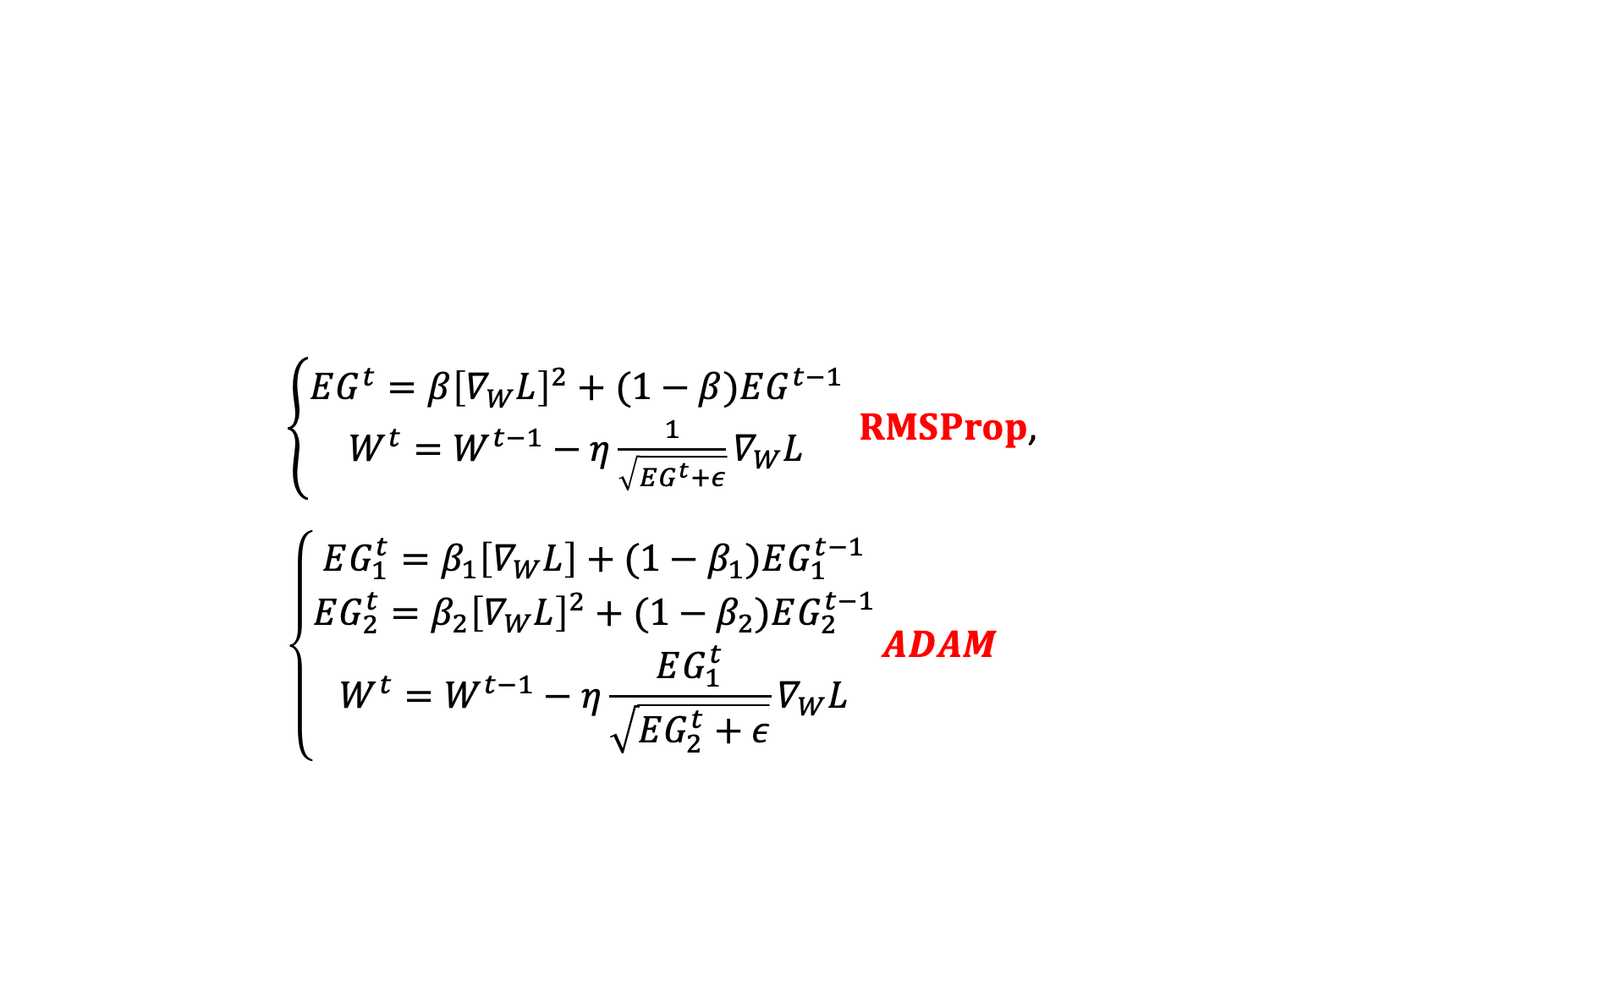
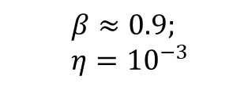
Адаптивный градиентный спуск
$\left\{\begin{matrix}EG^{t}=β{\left[∇_{W}L\right]}^{2}+(1−β)EG^{t−1} \\ W^{t}=W^{t−1}−η\frac{1}{\sqrt{EG^{t}+ε}}∇_{W}L\end{matrix}\right. RMSProp$,
$$\left\{\begin{matrix}EG_{1}^{t}=β_{1}\left[∇_{W}L\right]+(1−β_{1})EG_{1}^{t−1} \\ EG_{2}^{t}=β_{2}{\left[∇_{W}L\right]}^{2}+(1−β_{2})EG_{2}^{t−1} \\ W^{t}=W^{t−1}−η\frac{EG_{1}^{t}}{\sqrt{EG_{2}^{t}+ε}}∇_{W}L\end{matrix}\right.ADAM$$
$$β≈0.9;$$
$$η={10}^{−3}$$
$$β_{1}=0.9, \\ β_{2}=0.99, \\ η=3⋅{10}^{−4}.$$

Slide 30
Регуляризация
Функция потерь: L1/L2 , WeightDecay ( например ADAMW)
Слои архитектуры нейронных сетей (DropOut, BatchNorm, weight standardization, e.t.c.) ,
Сама архитектура: доп. Выход НС и тд., остаточные связи,
Аугментация (искусственное расширение набора данных) + аугментация меток или напр. температура
Метообучение (Дистилляция знаний, полу-контролируемое обучение и тд)
Ансамблирование

Slide 31
Соадоптация слоев нейронной сети
Одна из основных проблем нейронных сетей – соадоптация весовых параметров нейронной сети.
Соадоптация - это ситуация, когда каждый слой нейронной сети работает как коррекция результатов работы предыдущего слоя.
В случае переобучения – каждый слой становится переадоптированным так чтобы корректировать работу предыдущего слоя –то есть подстраивается, а должен быть независимым – то есть должен выделять из него полезные признаки.
Другими словами при соадоптации слой ищет возможность скорректировать шумы и нерегулярные особенности данных, которые поступают с предыдущего слоя.

Slide 32
Соадоптация слоев нейронной сети
Соадоптация приводит к снижению обобщающей способности нейронной сети.
Методы снижения эффекта:
Использование проброса данных через слой.
Ансамбль нейронных сетей.
Добавление шумов к слою или добавление перемешанных весов к значениям весов.
Исключение случайно выбранной части весовых параметров или данных на каждом проходе – чтобы на них нельзя было обучиться.

Slide 33
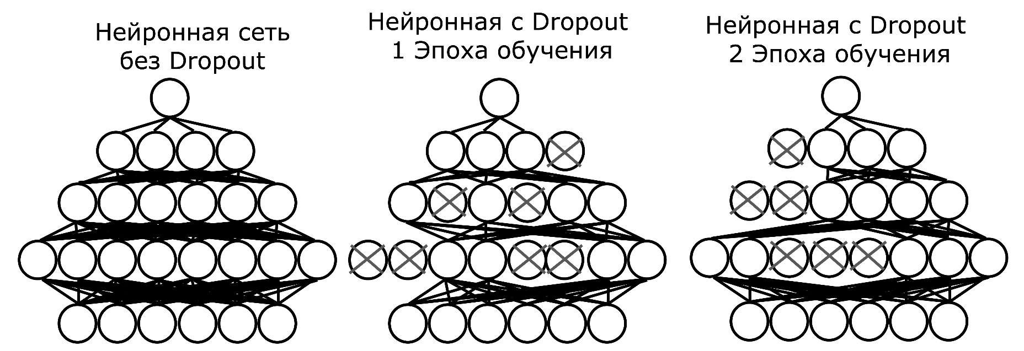
Метод Дропаут (Dropout)
Метод Дропаут (Dropout) – это метод случайного исключения части весов или входных значений из сети при каждом проходе.
Выборка исключаемых значения выбирается случайно для каждого прохода.

Slide 34
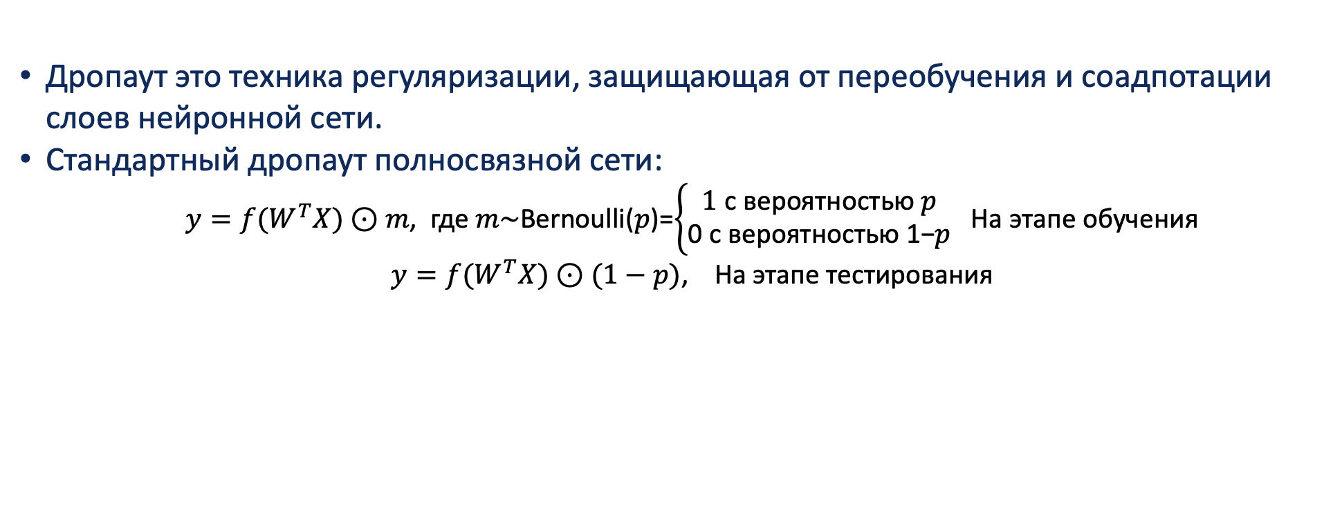
Метод Дропаут (Dropout)
Дропаут это техника регуляризации, защищающая от переобучения и соадпотации слоев нейронной сети.
Стандартный дропаут полносвязной сети:
$y=f(W^{T}X)⊙m$, где 𝑚∼Bernoulli(𝑝)=$\left\{\begin{aligned}1 \text{с вероятностью }\text{p} \\ \text{0 с вероятностью }\text{1−}\text{p}\end{aligned}\right.$ На этапе обучения
$y=f(W^{T}X)⊙(1−p)$, На этапе тестирования

Slide 35
Метод Дропаут (Dropout)
Дропапут работает для выхода функции активации.
На этапе тестирования компенсируется недостаток значения функции активации.
Метод дропаута работает как ансамбль нейронных сетей, только во времени а не параллельно.

Slide 36

Особенности метода Дропаут
Часто выбирается вероятность р=0.2 – 0.5.
Можно выбрать дропаут на входном слое – но чем больше данных, тем выше вероятность. Для входного слоя дропаут – это аналог аугментации.
Дропаут увеличивает дисперсию результатов.
Дропаут не используется на тестирование сети.
Недостаток метода – необходимость увеличения числа параметров, снижение скоросит обучения, более высокие требования к выбору скорости обучения и других гиперпараметров.
Дропаут плохо работает с другими методами регуляризации.

Slide 37
Примеры аугментации
Аффинные преобразования
Вращение
Масштабирование
Случайная обрезка
Отражение
Цветовы преобразования
Контрастный сдвиг
Изменение яркости
Размытие
Перемешивание каналов
Искажающие преобрзования:
Добавление шумов
Добавление бликов
Добавление узоров

Slide 38
Современные примеры аугментации
Расширенные преобразования
Случайное стирание
Добавление эффектов дождя, солнечных бликов...
Смешивание изображений
Нейронные преобразования
соревновательные шум
Перенос стиля
Генеративно-состязательные сети
Комбинации подходов

Slide 39

Необходимость нормализации, ковариационный сдвиг?
Гипотеза: каждый слой нейронной сети пытается аппроксимировать распределение своих входных данных – то есть данных всех батчей.
Например, выделение регулярных признаков – это значит выделить среднее значение численной характеристики такого признака и выделить его дисперсию.

Slide 40

Необходимость нормализации, ковариационный сдвиг?
Если каждый батч будет иметь существенно разные параметры распределения (среднее, дисперсия) – это приведет к потери стабильности результатов - этот феномен предложено назвать ковариационный сдвиг.
Ковариационный сдвиг можно преодолеть, если приводить все батчи к одному и тому же виду – то есть диапазону параметров.
На самом деле это эвристическая гипотеза, наличие и виляние ковариационного сдвига не доказано.

Slide 41
Метод батч-нормализации
Одна из реализаций идеи компенсации разниц параметров батчей – это батч нормализация (BatchNorm).
BatchNorm: Все данные должны иметь всегда нулевое среднее и дисперсию 1 (нормализация).
Нормализированные можно отмасштабировать данные так, чтобы попасть в оптимальную зону значений функции активации.
Тогда еще и получится избежать вымывания градиента
data
normalize
scale
Logistic function and its derevative

Slide 42

Метод батч-нормализации
Метод Батч-нормализации (BatchNorm).
$$y_{i}←γ\frac{y_{i}−μ_{B}}{\sqrt{σ_{B}^{2}+ε}}+β,$$
Где
$m$размер батча.
$μ_{B}← \sum_{i=0}^{m−1}{y_{i}}$, среднее значение по батчу,
$σ_{B}^{2}←\sum_{i=0}^{m−1}{{\left(y_{i}−μ_{B}\right)}^{2}}$ - дисперсия значений по батчу,
𝛾, 𝛽 – параметры масштабирования, обучаются методом обратного распространения ошибки;
𝜖 - небольшое число, предотвращающее деление на $0$.

Slide 43

Метод батч-нормализации
Для тестов используются значения $μ_{B}$ и $σ_{B}^{2}$ получаются входе тренировки как EMA:
$μ_{B_{NEW}} = \left(1−α\right)⋅ μ_{B_{CURRENT}} +α⋅\frac{1}{m}\sum_{i=0}^{m−1}{y_{i}}$,
$σ_{B_{NEW}}^{2}= \left(1−α\right)⋅ σ_{B_{CURRENT}}^{2} +α⋅\frac{1}{m}\sum_{i=0}^{m−1}{{\left(y_{i}−μ_{B}\right)}^{2}}$,
где
$α$ веса экспоненциального сглаживания;
$μ_{B_{CURRENT}}$ и $σ_{B_{CURRENT}}^{2}$текущее значение среднего для тестовой выборки.
То есть на тестовой выборке параметры не обучаются!

Slide 44


Метод батч-нормализации

Slide 45
Особенности метода батч-нормализации
Достоинства батч-нормализации:
Регуляризация различий в статистических параметрах батчей их усреднение.
Снижение зависимости значений градиента от изменений масштаба для разных батчей.
Увеличение скорости обучения за счет регуляризации – ускорение тренировки.
В т.ч. Показано, что сети сходятся быстрее если данные выбелены (имеют нормальное распределение) и имеют низкую дисперсию.

Slide 46
Особенности метода батч-нормализации
Недостатки батч-нормализации:
Снижение точности вывода для переменного размера батчей.
Может дать разную точность на предобучение, обучении и в работе, проблемы с переносом обучения.
Хорошо регуляризует только большие размеры батчей (рекомендуют 50-100 экземпляров в батче).
Не известно есть ковар. сдвиг, и нет математических доказательств работы метода – это эвристика.
Метод как правило не работает с другими типами регуляризации (L1,L2, особенно дропаут).
Как правили батч. Норм используется перед функцией активации – но иногда ставят после.

Slide 47


Другие методы нормализации
Нормализация слоя (Layer Norm) – усреднение по слою, популярно в трансформерах, среднее и дисперсия считаются как в тренировке, так и в тесте.
Экземплярная нормализация (Instance Norm): – используют в некоторых сетях переноса стиля, нормализация вдоль осей изображения (H,W), на тесте как батч-норм. смысл такой же как от автоконтраста.
Групповая нормализация (Group Norm) : нормализация по несколько экземпляров каждого слоя, в остальном как нормализация слоя. Предложена как альтернатива батч-норме для маленьких выборок.
Переключаемая норма (Switch Norm): комбинация других типов (напр, батч и слой).

Slide 48


Методы нормализации весовых параметров
Иногда лучше нормализовать весовые параметры, чем данные.
Могут быть такие вариант как для данных:
батч норм, слой, группа и экземпляр, но по весовым параметрам.
Стандартизация весов:
$W=γ\frac{W−min (W) }{max (W)−min (W) }+β$
Спектральная нормализация – denoisng,
Разложение весовых параметров по SVD или EV и их фильтрация.
Это работает как метод восстановление после метода главных компонент (PCA)

Slide 49
Проблема деградации глубокой сети
Проблема деградации глубокой сети – на практике увеличение числа параметров и числа слоев выше некоторого порога может приводить к снижению точности работы сети.
Даже если использовать регуляризацию и прочие методы.
из за того, что слои могут иметь вымытый градиент и прочие проблемы обучения.

Slide 50

Проблема деградации глубокой сети
Проблему деградации глубокой сети можно решить если добавляемые слои, в худшем случае просто скопируют поведение предыдущих слоев.
То есть использованием тождественных слоев вида
$f(x)=x$
Однако, реализация впрямую в не даст роста точности.
Решение этой проблемы – использование параллельно тождественного и сверточного слоев.

Slide 51
Остаточные связи
Решение этой проблемы – использование параллельно тождественного и сверточного слоев.
.

